Slide 1
Gráficos “¡Ya está! Me pongo a filmar”: Vídeos para aprendre en clase
Daniel Cassany
Liudmila Shafirova

Slide 2
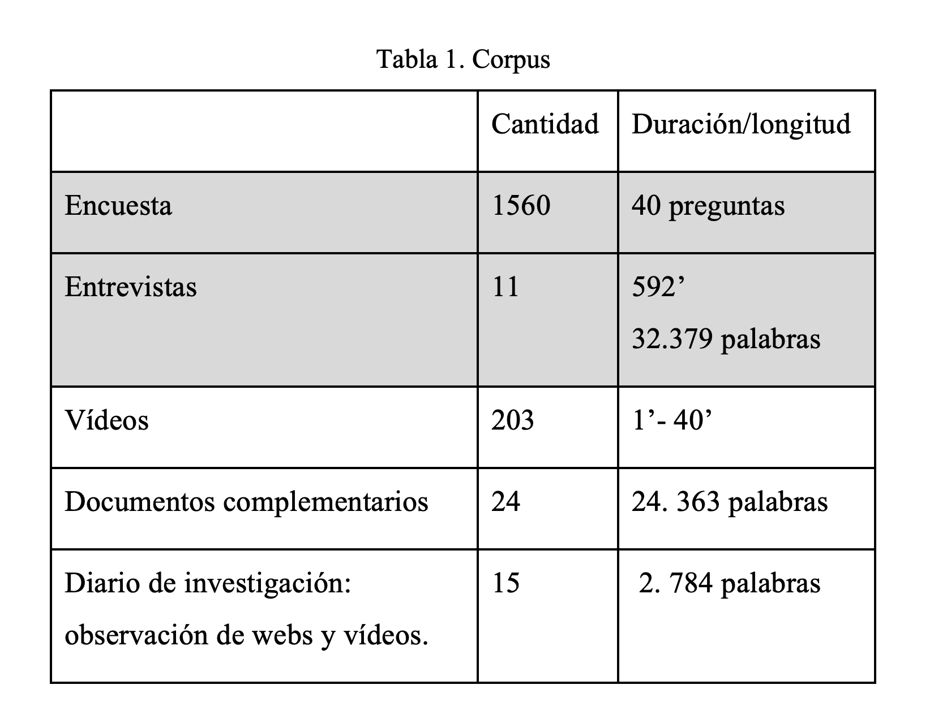

Slide 3
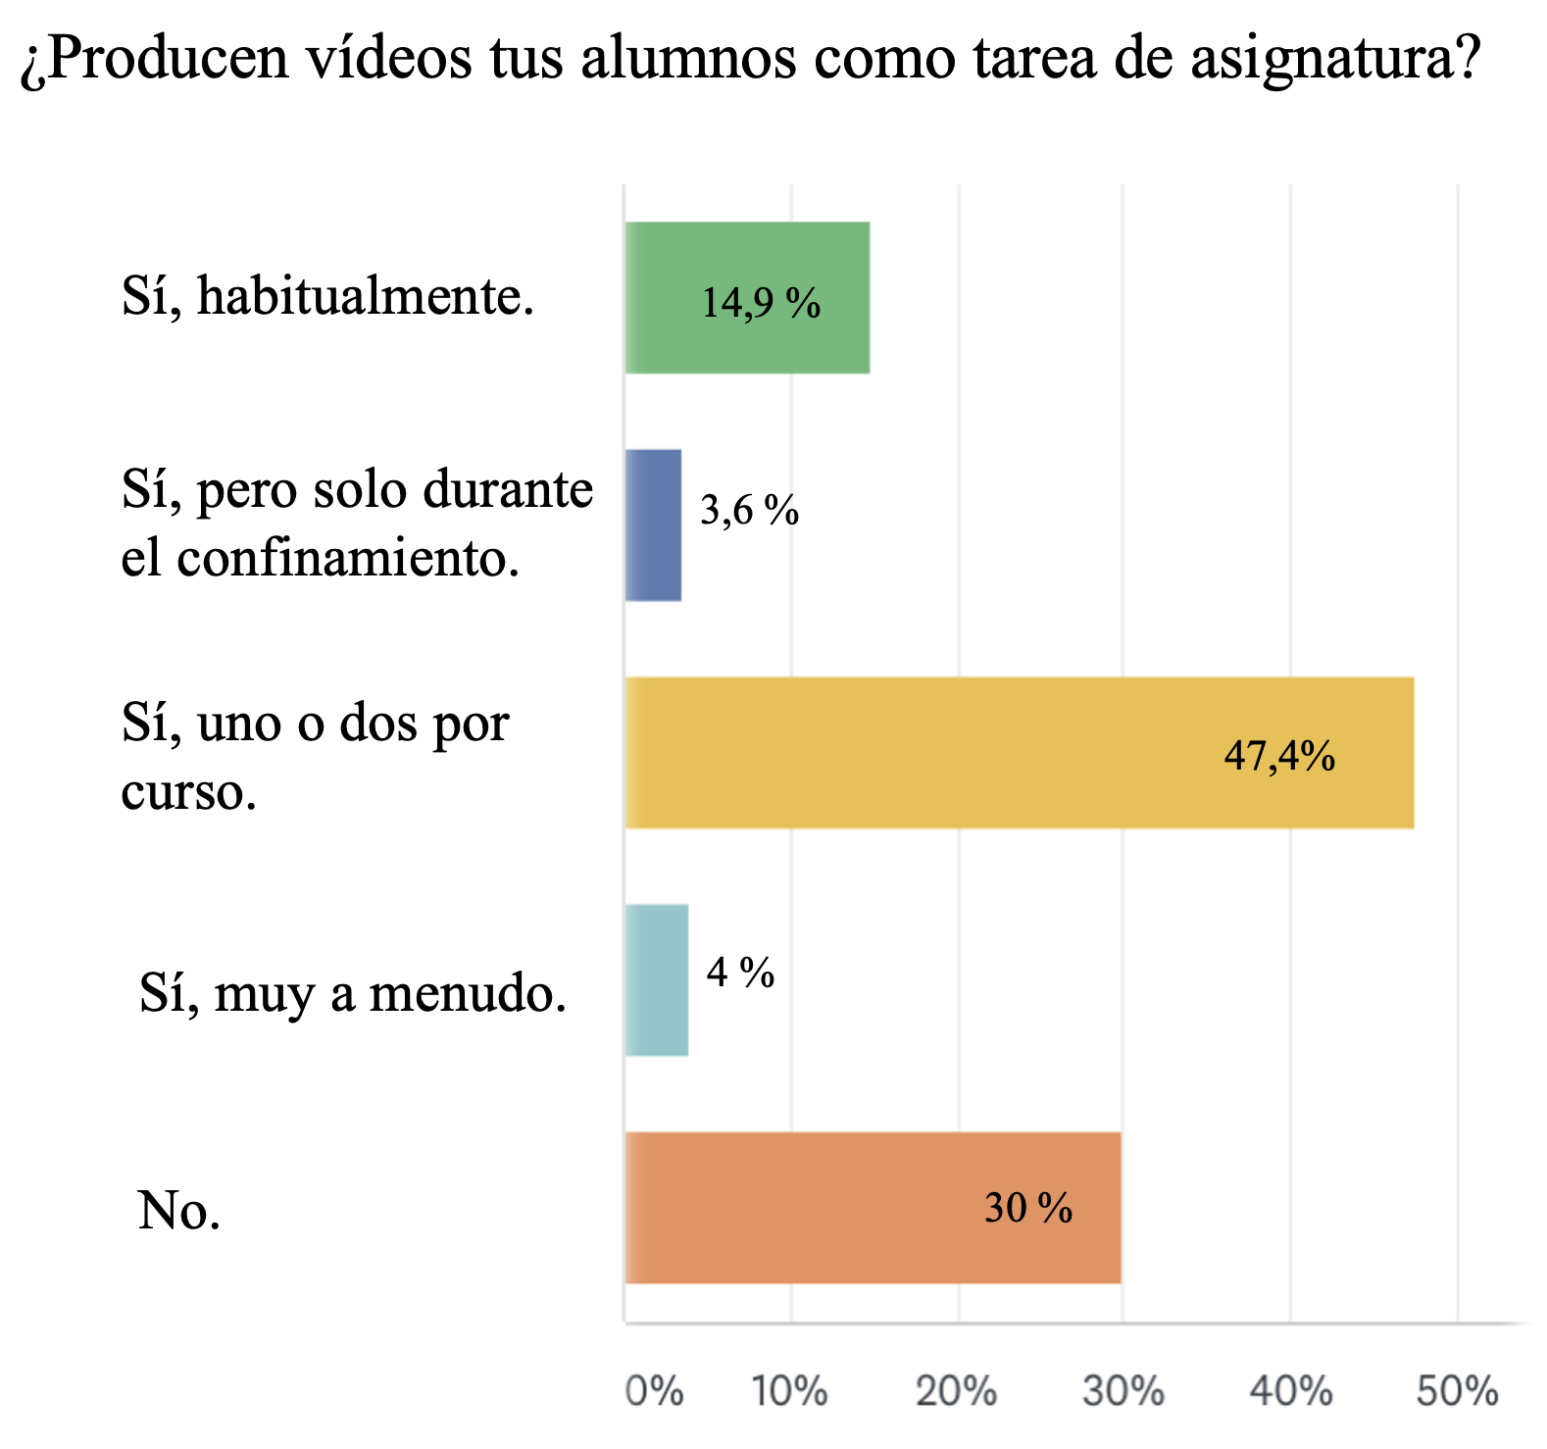
Gráfico 1. Producción de vídeos: frecuencia

Slide 4
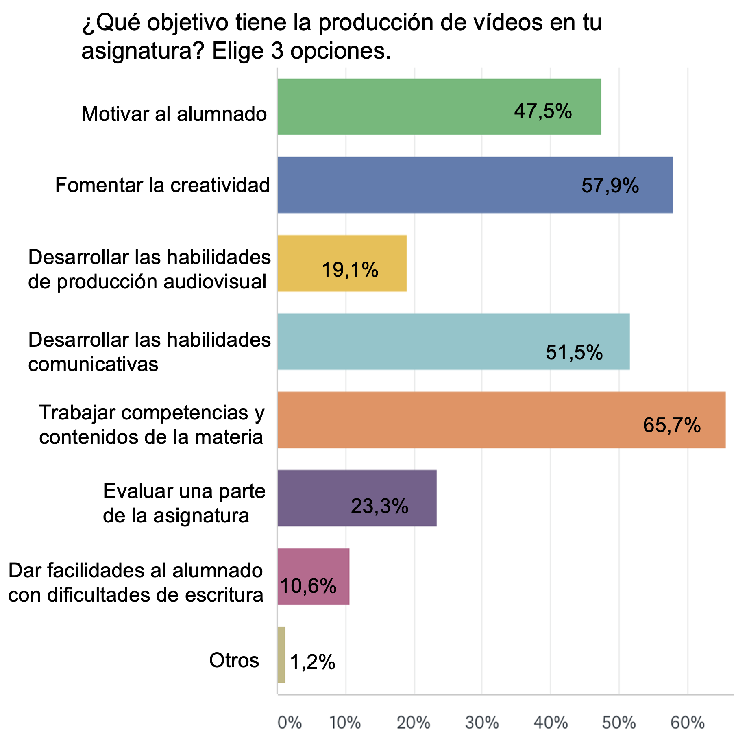
Gráfico 2. Objetivos principales de la producción de vídeos

Slide 5
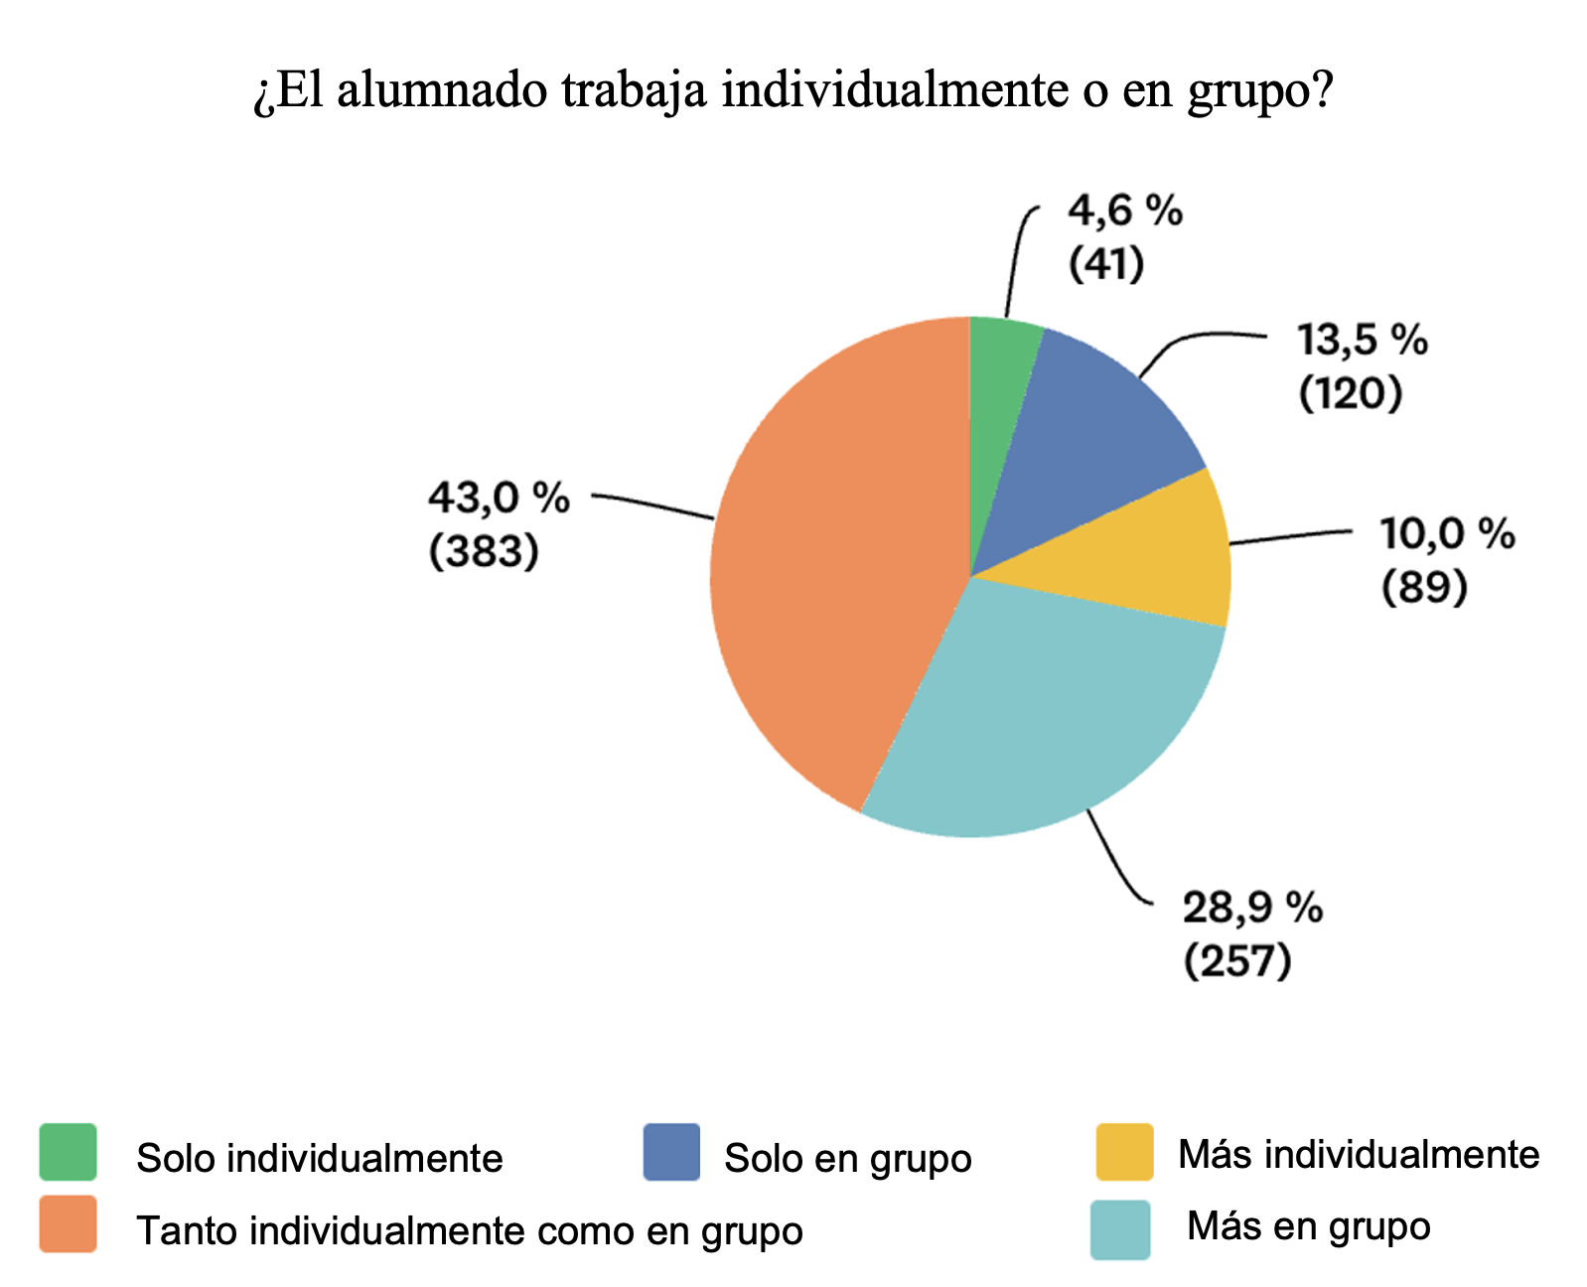
Gráfico 3. Cooperación o individualismo

Slide 6
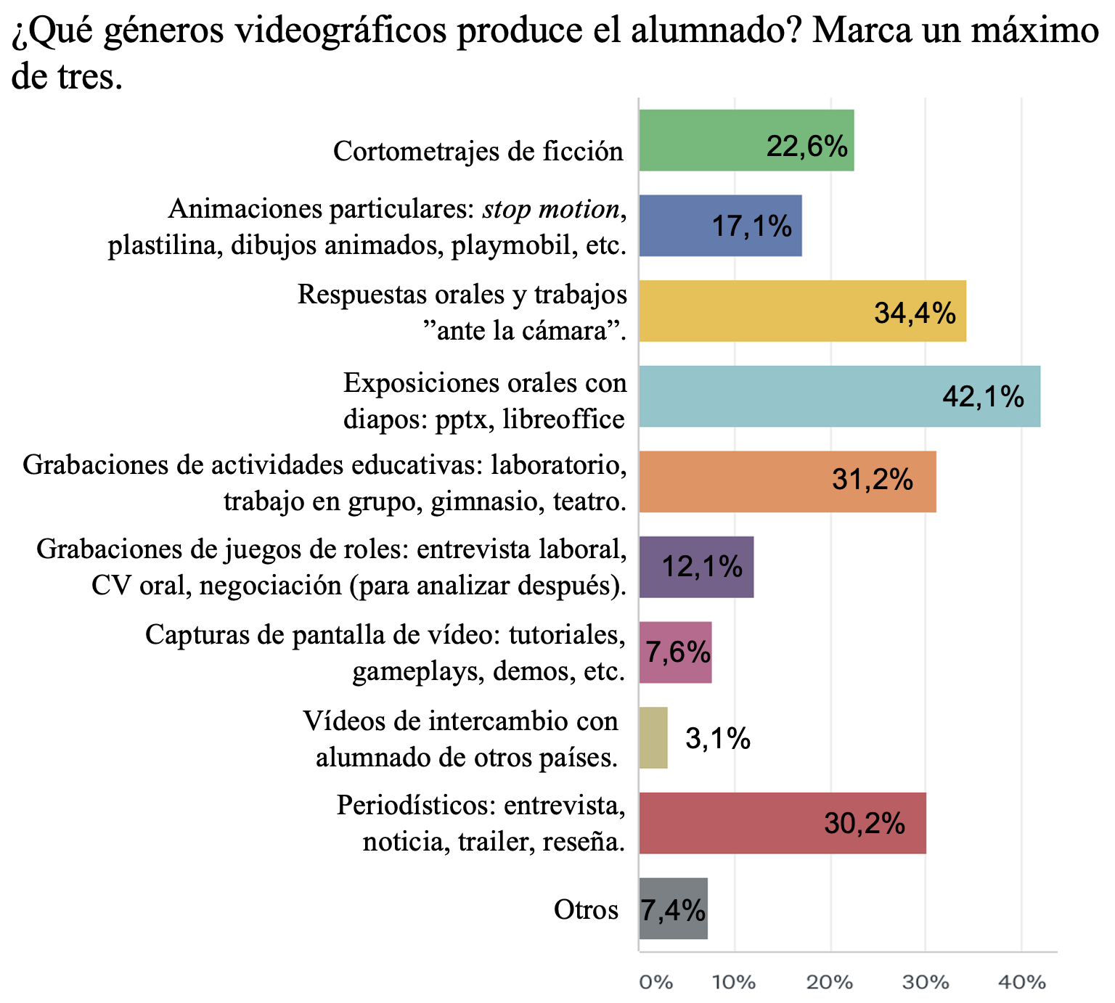
Gráfico 4. Géneros de vídeos

Slide 7
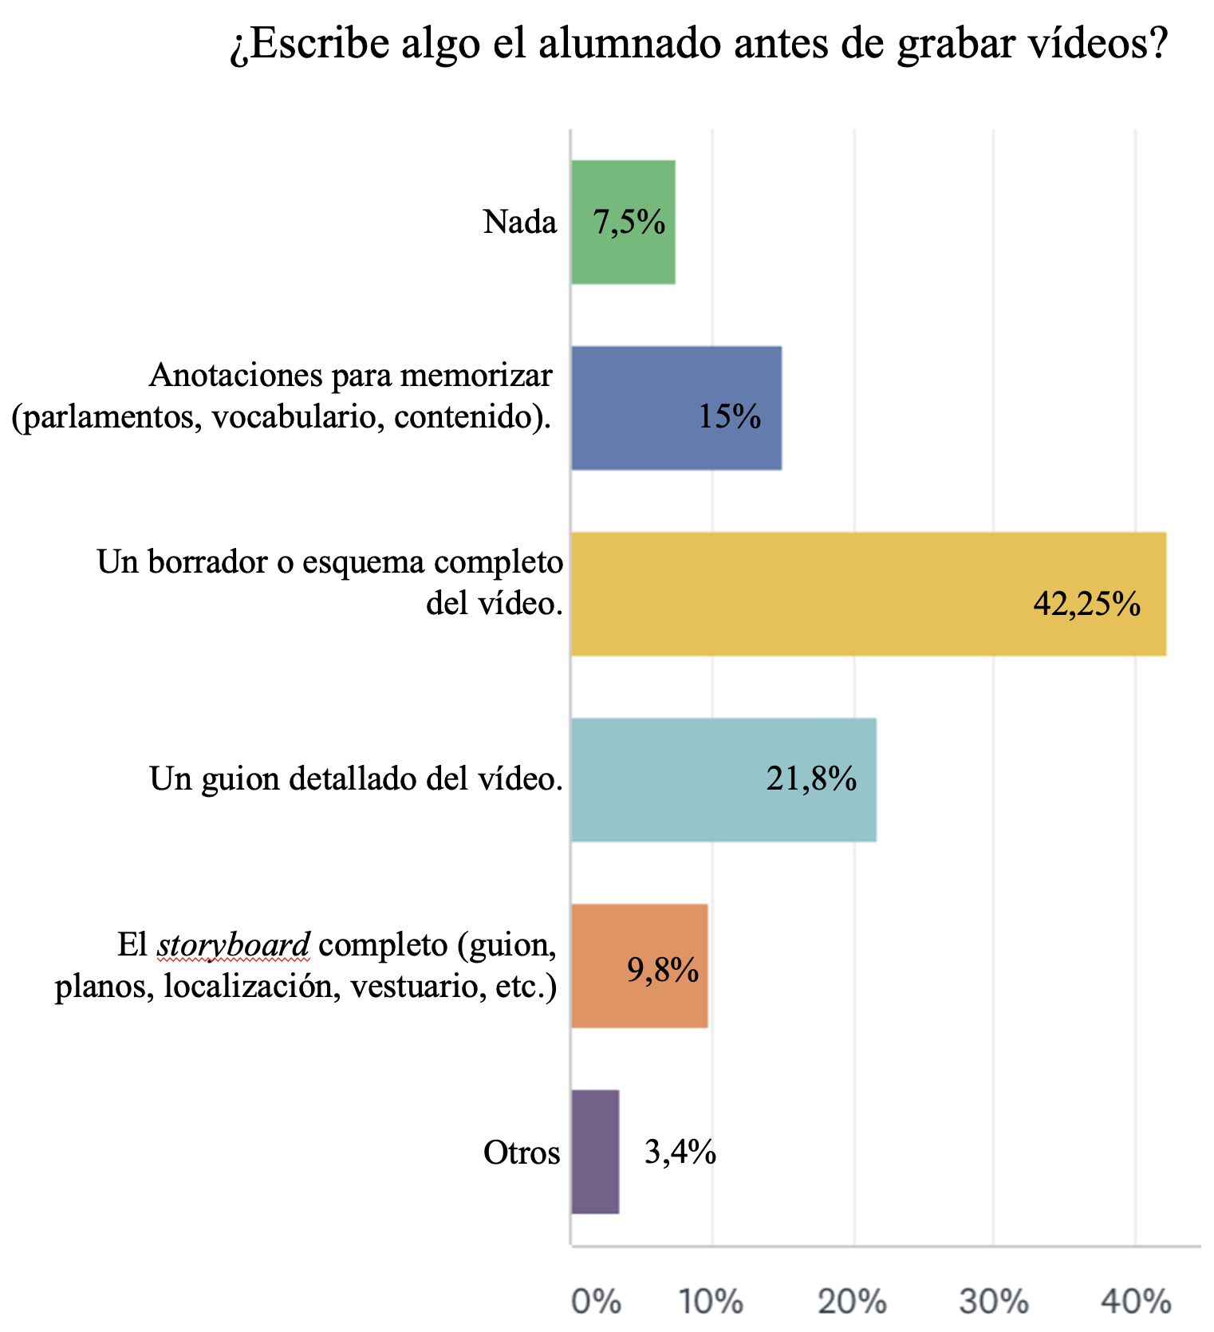
Gráfico 5. Escritura previa a la grabación

